Slide 1
Sestavy

Slide 2
Sestavy
Další objekt MS Access
Slouží k přehlednému zobrazení údajů z databáze na tiskárně
Nachází se na kartě Vytvoření

Slide 3
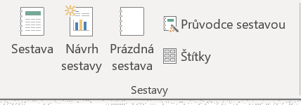
Tvorba
Pomocí tlačítka Sestava (automatická tvorba)
Pomocí Průvodce
Návrh sestavy
Prázdná sestava
Štítky

Slide 4
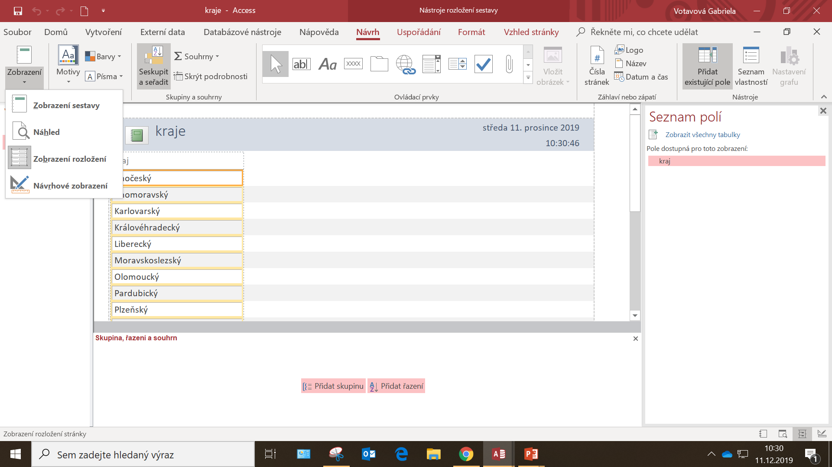
Pomocí tlačítka Sestava
Nejjednodušší vytvoření sestavy

Slide 5
Průvodce sestavou
Výběr tabulky
Výběr atributů
Podrobný výběr a řazení jednotlivých atributů
Souhrny
Rozložení sestavy a orientace – styly vzhledu
Název

Slide 6
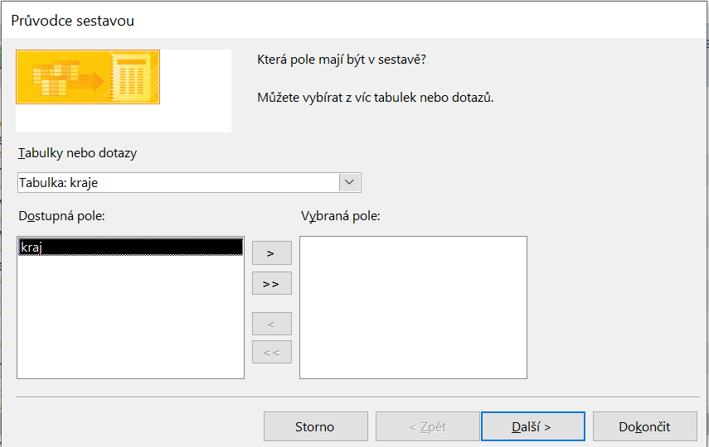
Průvodce sestavou
Výběr tabulky, dotazu

Slide 7
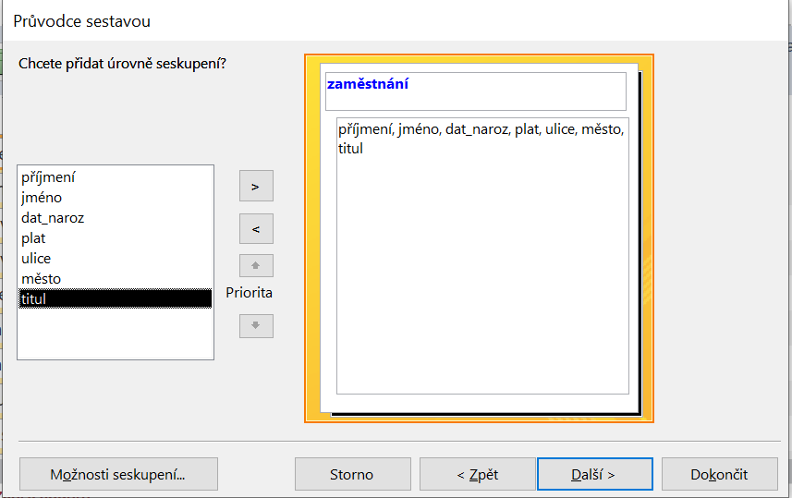
Průvodce sestavou
Volba úrovně seskupení

Slide 8
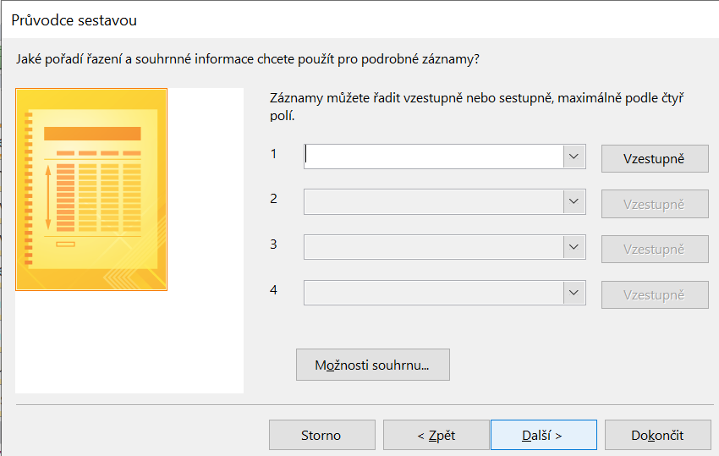
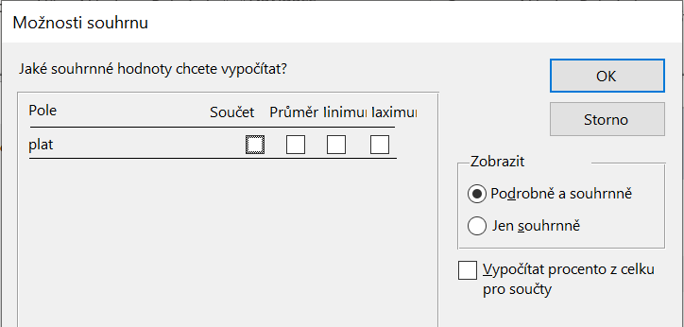
Průvodce sestavou
Volba řazení a možnosti souhrnu

Slide 9
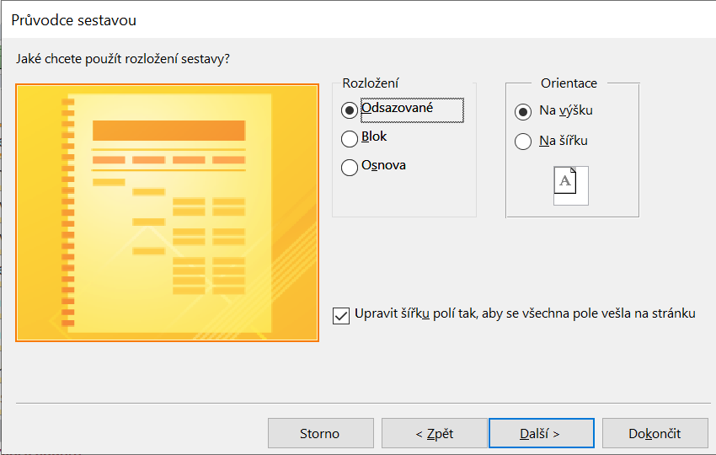
Průvodce sestavou
Rozložení a orientace sestavy

Slide 10
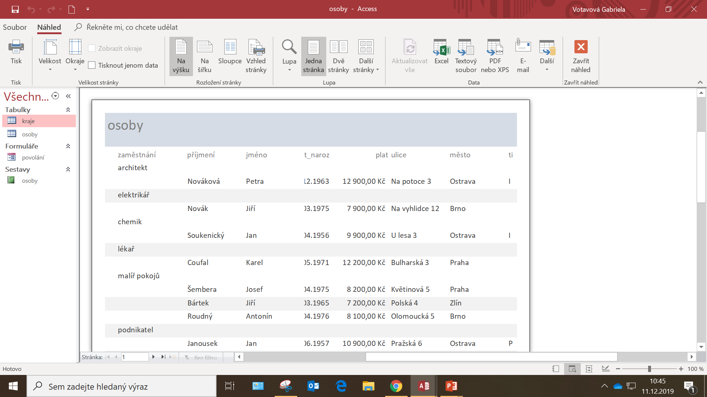
Průvodce sestavou
Náhled na výslednou sestavu

Slide 11
Návrh sestavy
Umožňuje vytvořit sestavu z více tabulek
Pracujete v kartě Návrh, která vám umožní vkládat:
Nové objekty – dotazníku
Přidávat pole
Pracovat s vlastnostmi polí a formuláře
Pracovat se záhlavím a zápatím

Slide 12
Návrh sestavy
Úprava pomocí karet Nástroje návrhu sestavy:
Návrh
Uspořádání
Formát
Vzhled stránky

Slide 13
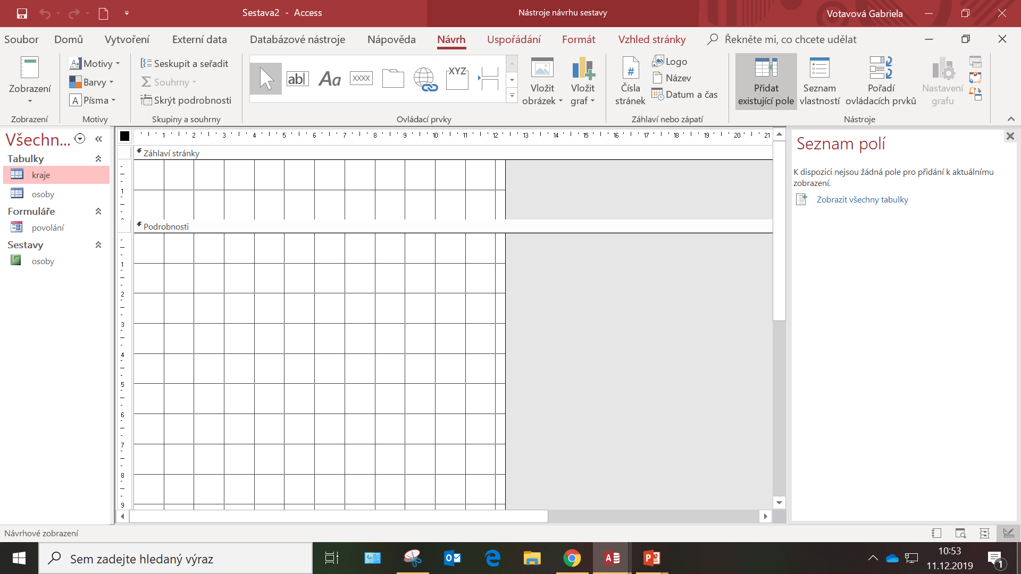
Návrh sestavy

Slide 14
Prázdná sestava
Vytváříme vlastní sestavu pomocí karet Nástroje rozložení sestavy:
Návrh
Uspořádání
Formát
Vzhled stránky

Slide 15
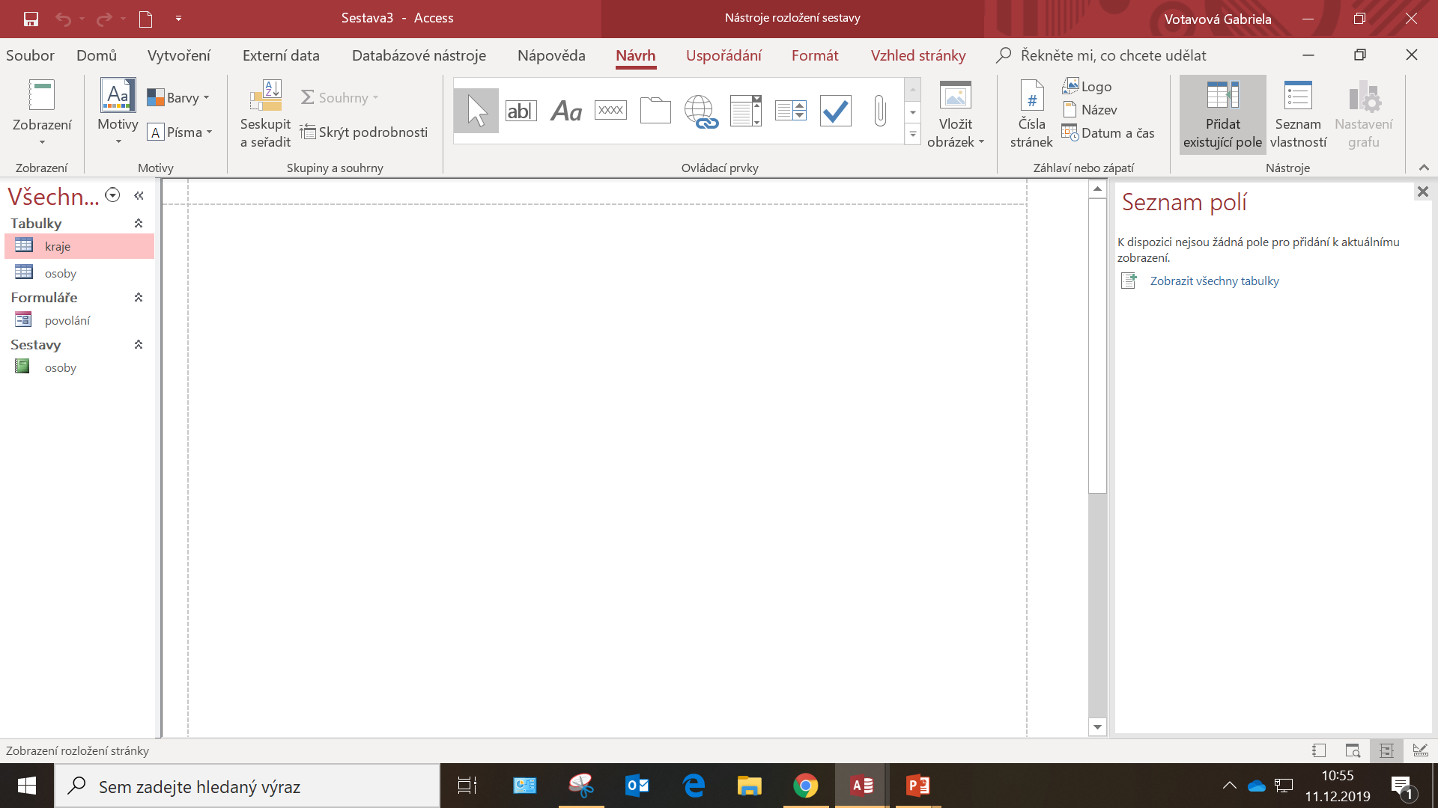
Prázdná sestava

Slide 16
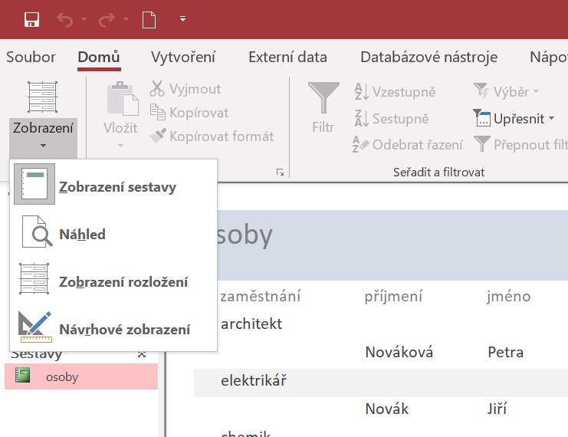
Úprava sestavy
Přes Návrhové zobrazení

Slide 17
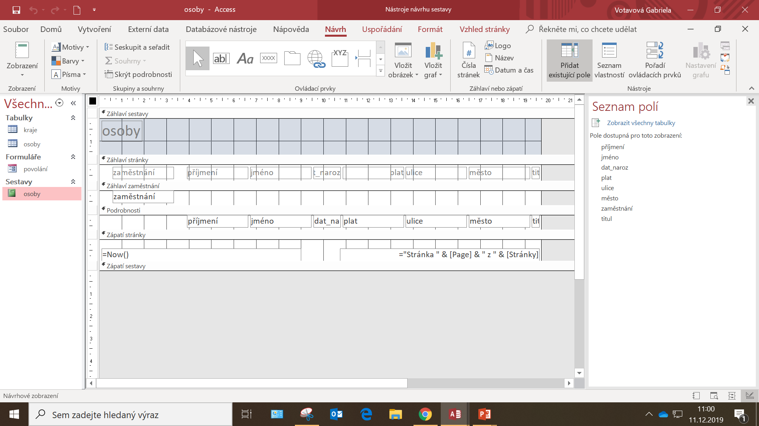
Návrhové zobrazení

Slide 18
Návrhové zobrazení
Umožňuje pracovat:
se záhlavím a zápatím sestavy
s tělem sestavy
vkládat ovládací prvky, formátovat,…

Slide 19
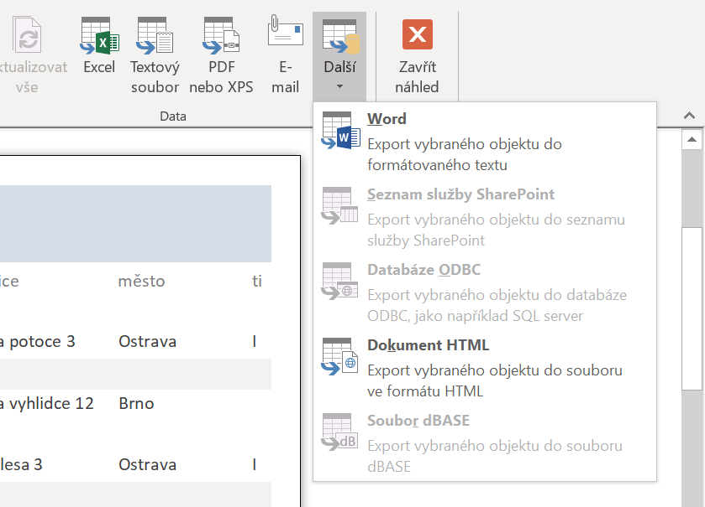
Tisk
Zobrazení Náhled umožňuje:
změnit orientaci, velikost stránek
práci s daty - export

Slide 20
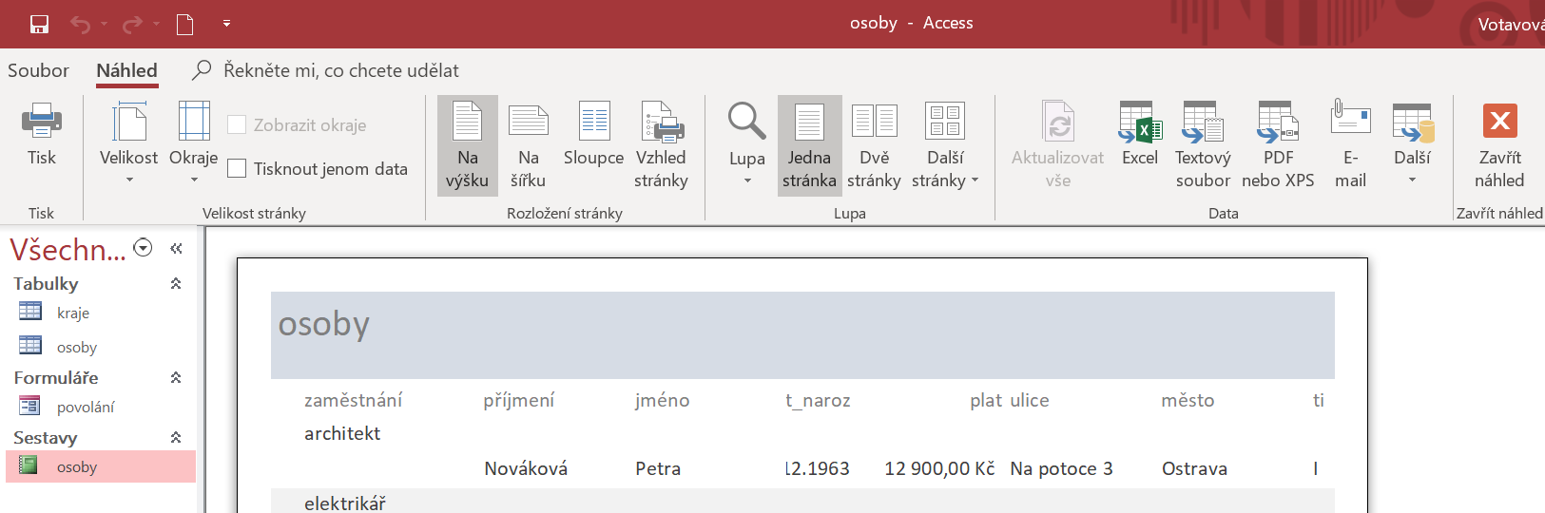
Tisk

Slide 21
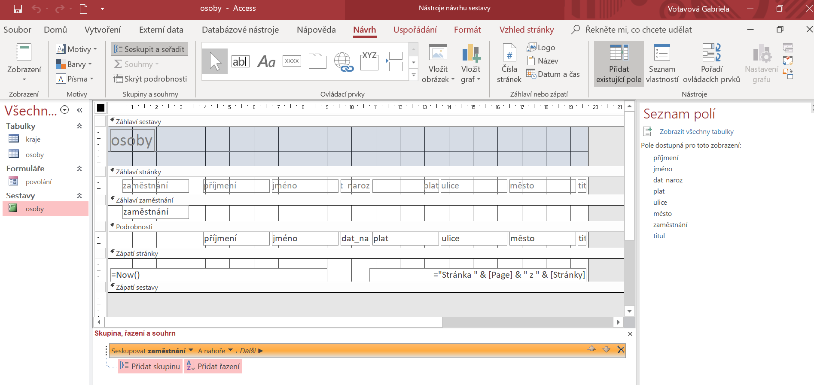
Úprava sestavy
Seskupit a seřadit data

Slide 22
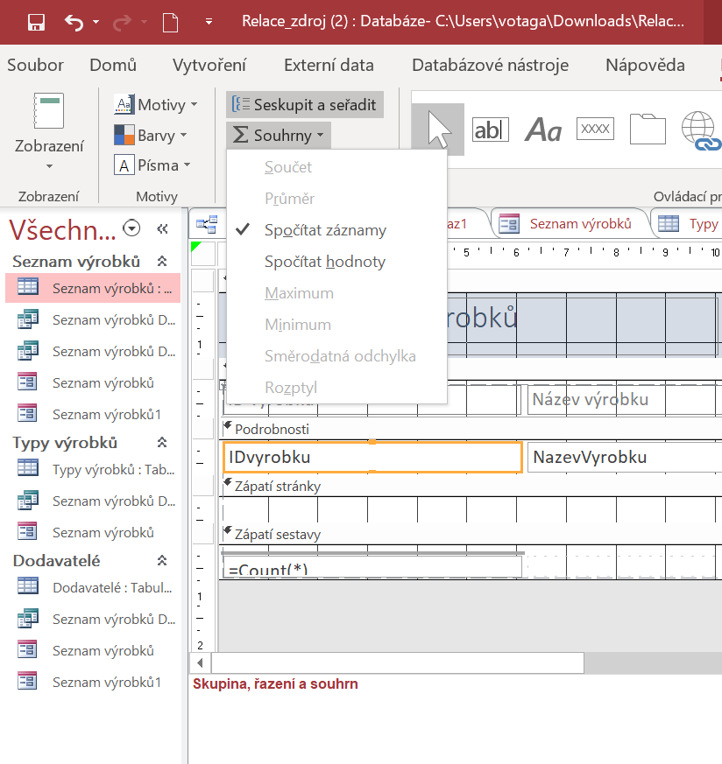
Úprava sestavy
Souhrny

Slide 23
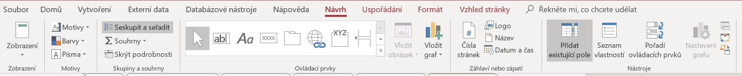
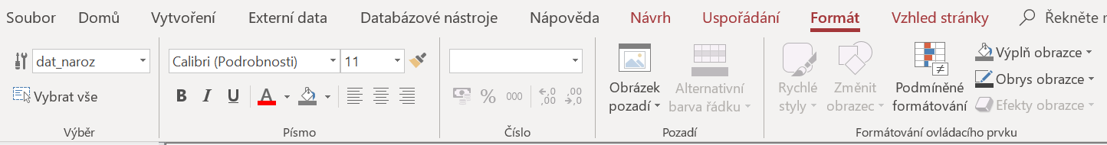
Karta Návrh
Karta Formát

Slide 24
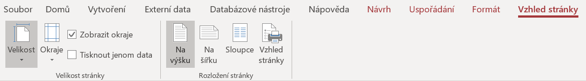
Karta Vzhled stránky
Karta Uspořádání

